Slide 1
Reporting報表開發(環境篇)
陳威弟
鼎新電腦

Slide 2
大綱
  環境檢查
  Reporting 報表開發環境
  報表管理員(Reports)介紹
  Visual Studio工具介紹

Slide 3
  環境檢查

Slide 4
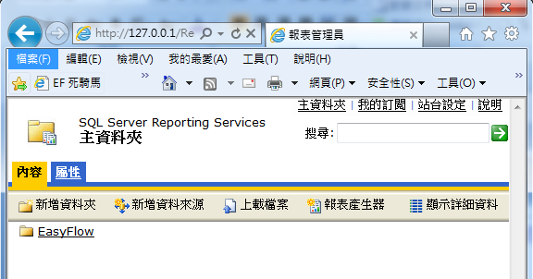
環境檢查
  開啟IE，輸入網址http://DB主機IP/Reports
  若出現下方畫面代表 Reporting 有正常安裝。

Slide 5
  報表管理員(Reports)介紹

Slide 6
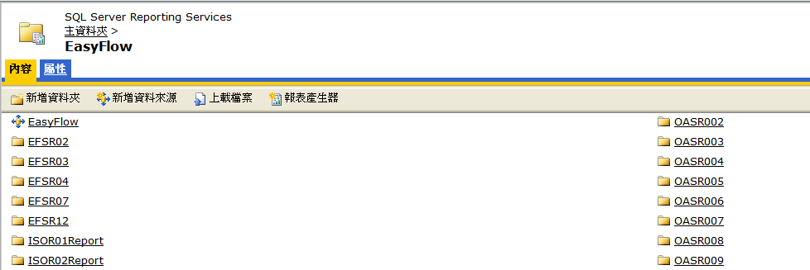
報表管理員(Reports)介紹
1.報表目錄階層位置，如圖目前為 主資料夾->EasyFlow

Slide 7
報表管理員(Reports)介紹
2.可透過此按鈕新增資料夾，新增前請注意目前是在哪個資料夾下!!

Slide 8
報表管理員(Reports)介紹
3.可透過此按鈕新增資料來源，一個資料來源可讓多支報表使用。

Slide 9
報表管理員(Reports)介紹
4.可透過此按鈕上傳報表檔，上傳時請注意目前所在資料夾，以免傳錯。

Slide 10
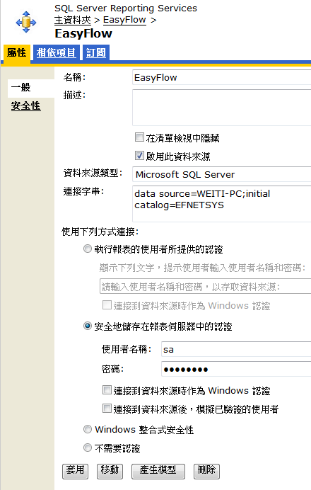
報表管理員(Reports)介紹
5.內建的EasyFlow資料來源。
修改完成後記得按下套用

Slide 11
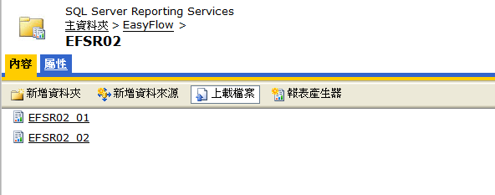
報表管理員(Reports)介紹
6.報表檔案RDL，點擊該報表可看到更多設定。

Slide 12
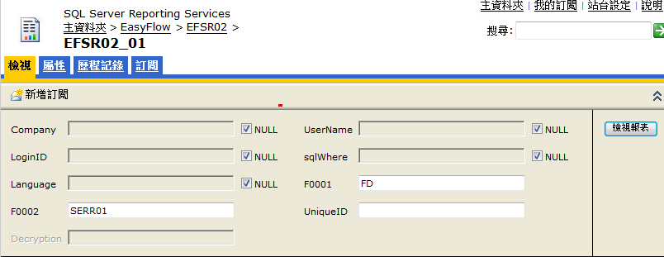
報表管理員(Reports)介紹
7.檢視頁籤，輸入報表參數的值後，可直接檢視報表。
報表參數

Slide 13
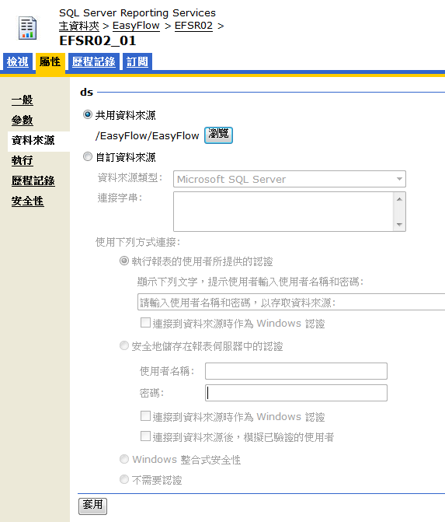
報表管理員(Reports)介紹
8.屬性頁籤的資料來源設定
建議使用共用資料來源，
日後換IP或帳密維護上比較方便。
修改完成後記得按下套用

Slide 14
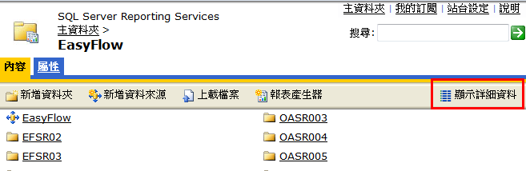
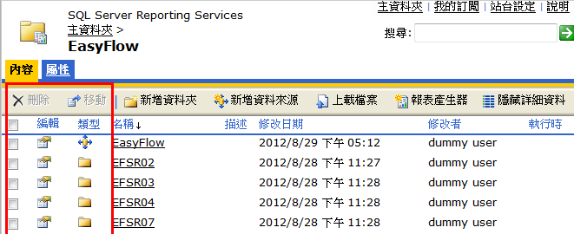
報表管理員(Reports)介紹
9.按下顯示詳細資料可進階編輯資料夾、檔案

Slide 15
  Visual Studio工具介紹

Slide 16
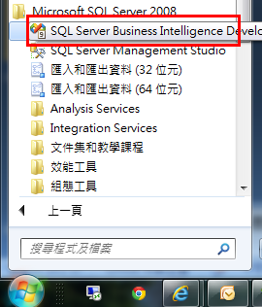
  Visual Studio工具介紹
1.可直接在DB主機上，開啟Visual Studio做開發。

Slide 17
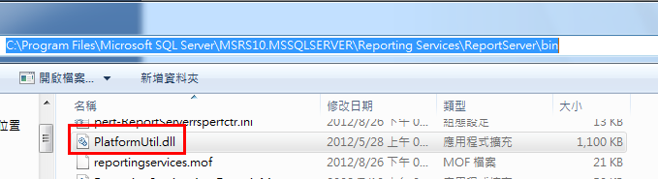
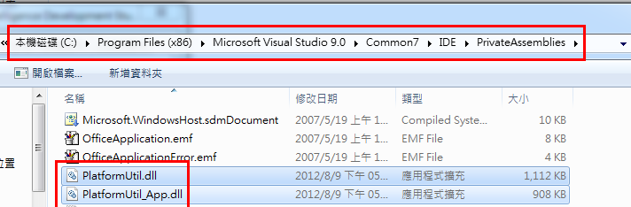
  Visual Studio工具介紹
2.非DB主機上開發注意事項
A.需安裝SQL Server，要與DB主機版本一致
B.複製PlatformUtil.dll到下方資料夾
C.複製PlatformUtil.dll到下方資料夾

Slide 18
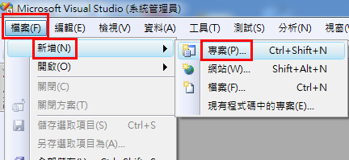
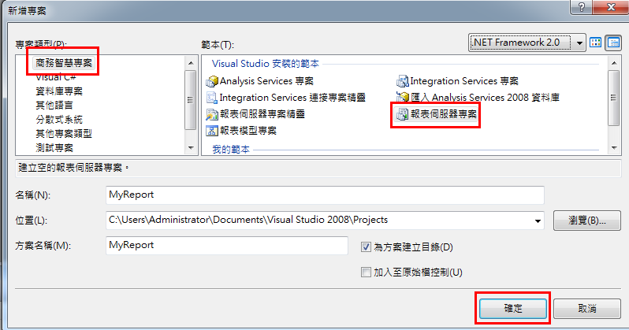
  Visual Studio工具介紹
3.開發報表需使用商務智慧專案
輸入專案名稱

Slide 19
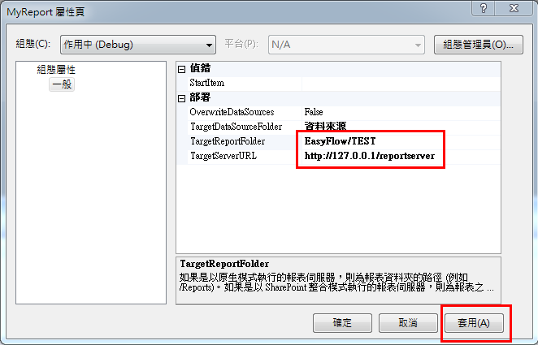
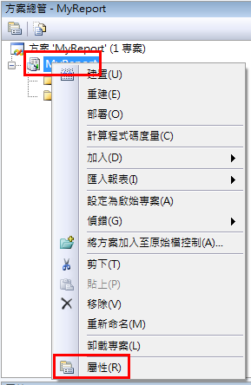
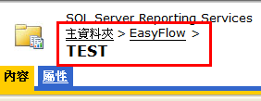
  Visual Studio工具介紹
4.報表佈署設定
在專案上按右鍵選擇屬性
TargetServerURL
http://DB主機IP/reportserver
TargetReportFolder
EasyFlow/程式代號

Slide 20
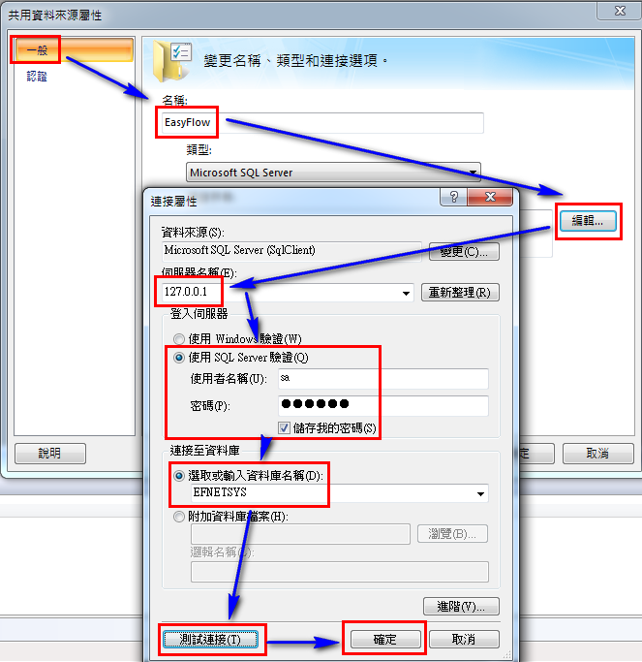
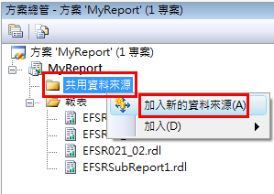
  Visual Studio工具介紹
5.加入共用資料來源

Slide 21
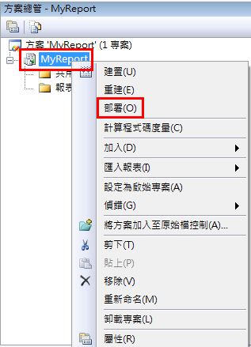
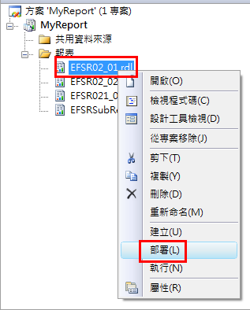
  Visual Studio工具介紹
6.佈署報表
在專案上按滑鼠右鍵選擇部署，則會把此專案的所有報表上傳到對應的資料夾下
在報表上按右鍵選擇部署，則只會部署該隻報表。

Slide 22
The End

